Slide 1





Масштабирование под давлением: рост монетизации по модели cost-per-action
Дмитрий Телепнев
Team Lead
Notes:
Привет-привет! Я сегодня расскажу про рост продукта CPx в рамках Авито, какие боли испытали и как их полечили)

Slide 2
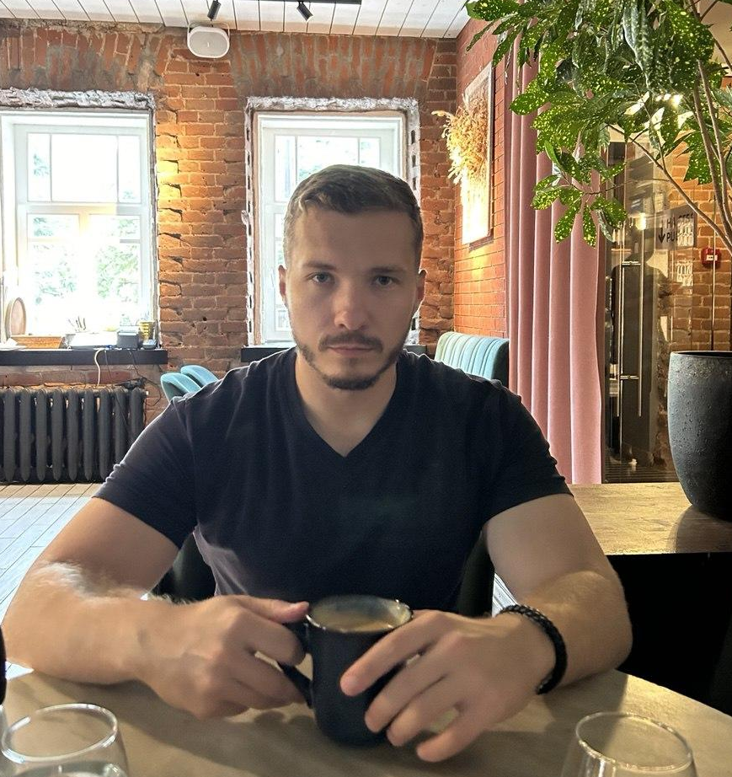
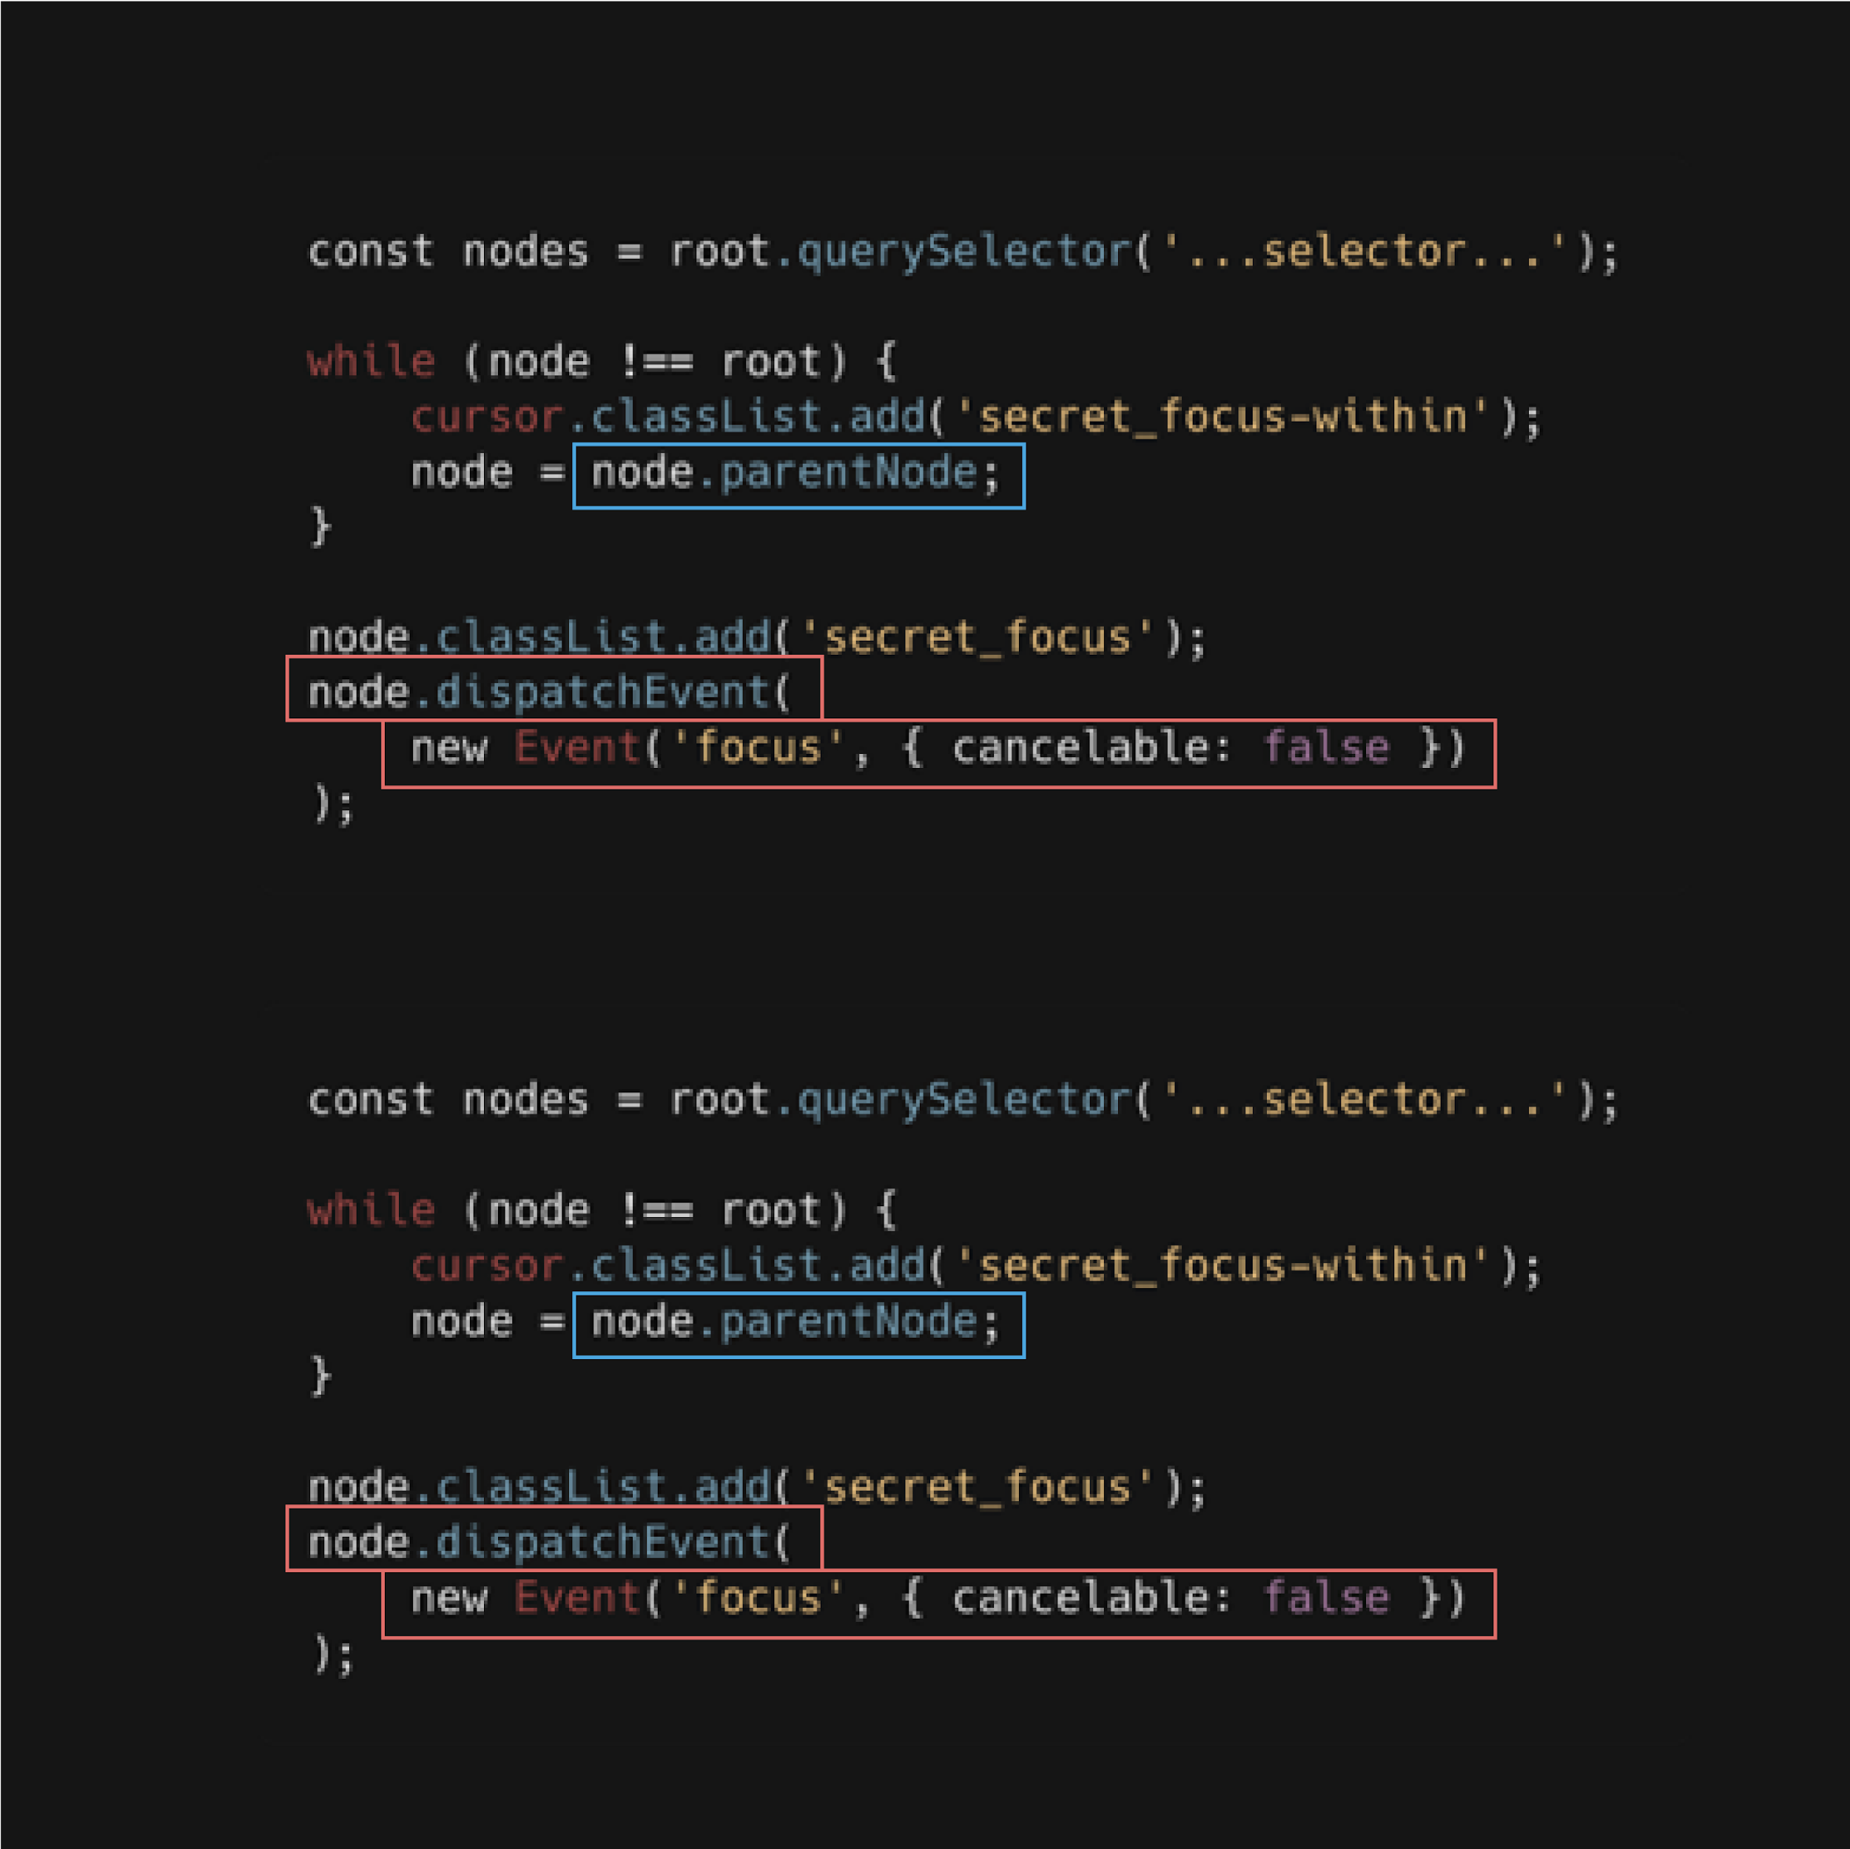
Дмитрий Телепнев
Team Lead MNZ/ADV, продукт CPx
Team Lead в Авито
Развиваю PFP-продукты, специализируюсь на CPx
Работаю с Backend Data Intensive Application c 2012 года
Рад ответить на вопросы в tg: @detelepnev.
Notes:
Коротко обо мне. Зовут Дима, 31 год, по гороскопу Рак. В Авито почти 4 года. Руковожу командой разработки горизонтального монетизационного продукта, есть 13 лет опыта в backend больших, сложных, хайлоадных продуктах с нагрузками от 6k RPS

Slide 3

О чем поговорим?
С какими проблемами можно столкнуться при быстром росте продукта
Notes:
Расскажу про CPx в Авито, про этапы масштабирования, какие проблемы были и как их починили

Slide 4
Про Авито и CPx
4
2
3
5
1
Notes:
Немного интерактивчика? Поднимите руку, кто знает про Авито? Авито - это сервис для размещения объявлений о товарах, недвижимости, продаже авто, вакансий, услуг, краткосрочной аренды. Мы занимаем первое место среди досок объявлений. Количество активных объявлений сервиса превысило порог в 250млн

Slide 5

Структура Авито
Notes:
Объявления это, конечно, хорошо, но поговорим про денежки, и то, как мы зарабатываем

Slide 6
Горизонтали, вертикали и категории
Auto
Real
Estate
Jobs
Services
Goods
New Auto
Commercial
Auto Services
SpareParts
Water
New Developments
Machinery
Gadgets
Other
Other
Other
Other
MNZ/ADV/SX
TnS/Anti Fraud/Search
Notes:
Авито прошел несколько этапов монетизации 1) изначально мы монетизировали размещение объявлений на площадке 2) перешли к PFP, разработали MLP, масштабировали его на категории
3) к чему идем - к более узкой сегментации селлеров и разработке узких монетизационных продуктов

Slide 7

Монетизация
в Авито
Notes:
Объявления это, конечно, хорошо, но поговорим про денежки, и то, как мы зарабатываем

Slide 8




Этапы развития монетизации в Авито
Начало пути - монетизация за резмещения
CPx MLP для вертикалей
Сегментация селлеров и монетизация опыта
Notes:
Авито прошел несколько этапов монетизации 1) изначально мы монетизировали за размещение объявлений на площадке 2) перешли к PFP, разработали MLP, масштабировали его на категории
3) к чему идем - к более узкой сегментации селлеров и разработке узких монетизационных продуктов

Slide 9

CPx в контексте Авито
от 5 вертикалей
к >52 категориям

Slide 10
CPx концепт-схема
Резюме
Чат
Notes:
Концептуально продукт выглядит как воронка - фильтры. Представьте себе фильтр воды на кране. Он состоит из нескольких стадий фильтрации - грубой очистки, тонкой очистки и т.п. Также и мы на входе принимаем всевозможные события взаимодействия пары покупатель - продавец с площадки и пытаемся отфильтровать, какие события взаимодействия привели к сделке на нашей площадке. За это мы и списываем деньги

Slide 11
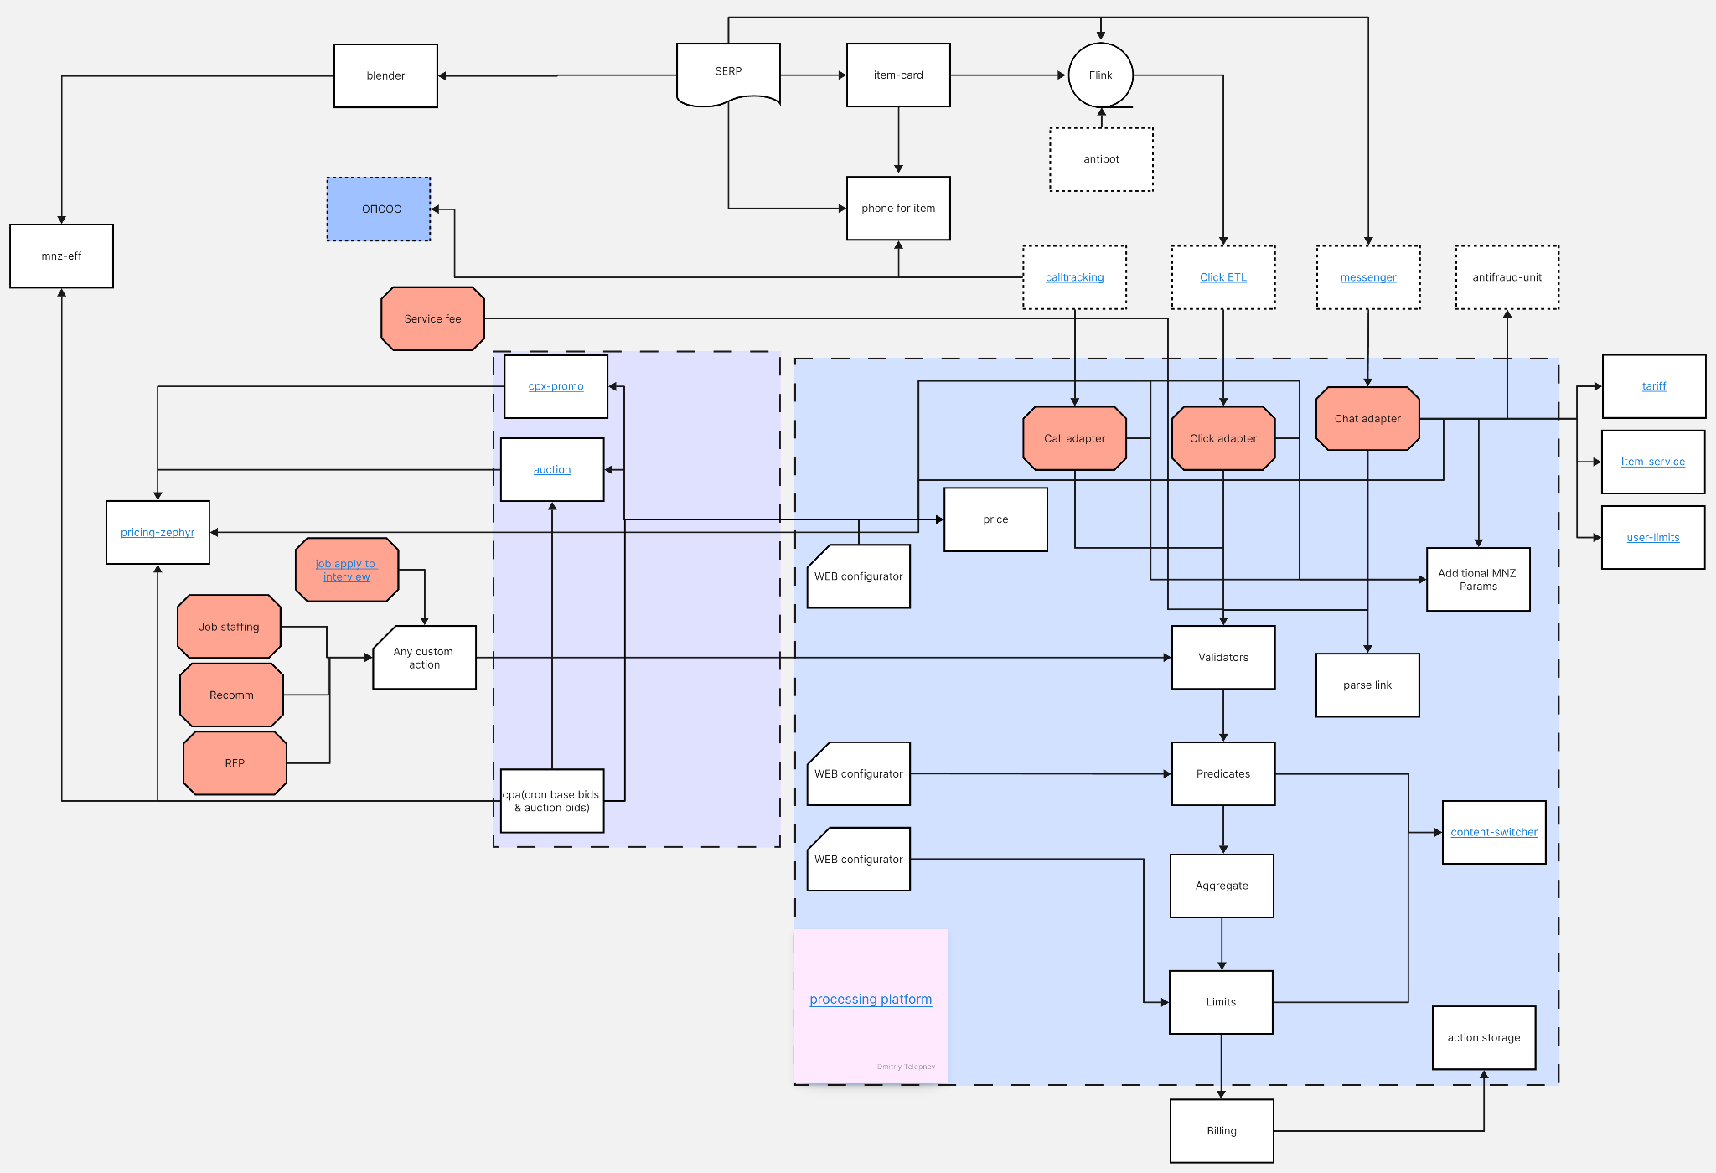
Хотя… всё несколько сложнее
Notes:
Концептуально продукт выглядит как воронка - фильтры. Представьте себе фильтр воды на кране. Он состоит из нескольких стадий фильтрации - грубой очистки, тонкой очистки и т.п. Также и мы на вход принимаем всевозможные события взаимодействия пары покупатель - продавец с площадки и пытаемся отфильтровать, какие события взаимодействия привели к сделке на нашей площадке. За это мы и списываем деньги

Slide 12
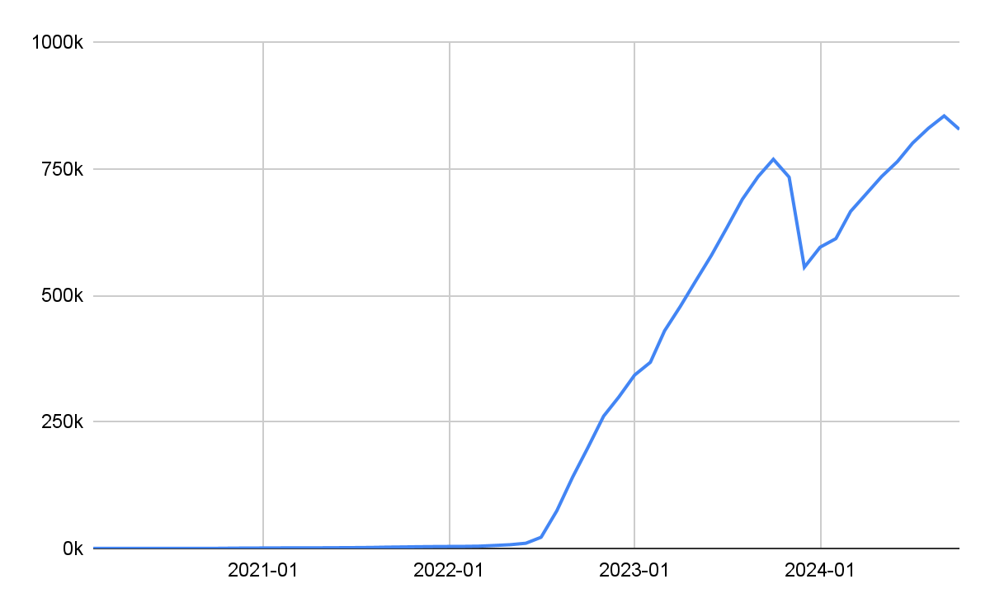
Темпы роста активных контрактов CPx
Активных контрактов в месяц
Notes:
Поговорим про рост. С середины 22 года мы выросли с 10к активных контрактов (активных продавцов на площадке, которые монетизируются CPx) до 800к активных контрактов

Slide 13

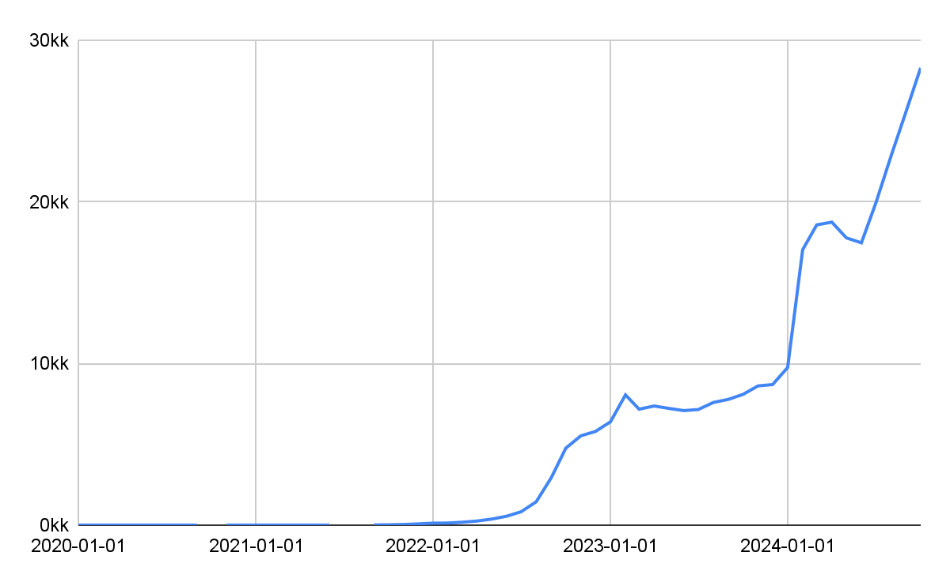
Темпы роста признанных сделок CPx
Признанные сделками лиды
Notes:
Также и признанные нами сделки, их количество только за последний год выросло в 4 раза

Slide 14
Контекст CPx
600 GB
6k RPS
SLO 999
80+
в месяц прирастает PostgreSQL
дневная рабочая нагрузка
цель выдерживать SLO 9995
domain & subdomain сущностей
…а общий объем корзинки – 7TB
…и продолжает расти
… но часть тяжелых API все еще не в SLO 999
очень много для горизонтального продукта
Notes:
В связи с этим перед нами стоят достаточно интересные технические челленджи, мы держим SLO 999, выдерживаем 6k запросов в секунду. Наша БД прирастает на 600+ GB в месяц. В домене у нас находится порядка 80 доменных и поддоменных (вспомогательных) сущностей

Slide 15


Контекст CPx
12
3
Человек в команде, которая обслуживает бэклог
квартала могут находиться в бэклоге продуктовые инициативы
3
52
года потребуется команде, чтобы разобрать бэклог
категории объявлений
Notes:
На текущий момент продукт обслуживает команда из 12 крутых инженеров, но в связи с тем, что мы переходим к третьему этапу монетизации, и хотим строить более узкие селлерские продукты, переход от 5 вертикалей к 52 категориям вырастило наш бэклог до 3 лет, и, к сожалению, продуктовые инициативы, которые могли бы приносить деньги уже сейчас могут простаивать до 3 кварталов в бэклоге из-за приоритезации и ограниченной пропускной способности команды

Slide 16
Челленджи роста
4
2
3
5
1

Slide 17
Сложности. От общего к частному
3yrs
бэклога
х40
нагрузки
2 FTE
потребляет саппорт
от категорийных
и вертикальных команд, и порядок будет расти
по примерной оценке роста YoY * рост проникновения 20%->97% CPx
инженеры из команды тратят время на саппорт
Композицию из инструментов графики можно менять в зависимости от контекста слайда
Notes:
Поговорим про 2 основных челленджа при росте продукта. В нашем случае это
технические челленджи, необходимо наращивать пропускную способность, работать с доступностью и надежностью, с наблюдаемостью продукта
процессные и продуктовые челленджи. Наш бэклог на 3 года, который кратно продолжает расти, коррелируя с ростом и развитием категорий на площадке

Slide 18


Вернемся к графикам роста признания сделок
Scaling x4
Backlog 3yrs
Scaling x6
SLI 89.7
Композицию из инструментов графики можно менять в зависимости от контекста слайда
Notes:
Покажу на примере графика роста признания выручки. В середине 22 года при масштабировании на вторую вертикаль для продукта просел SLI, а также мы не были способны увеличить быстро пропускную способность процессинга из-за недостатков архитектуры (банально, наш процессинг запускался в кроне)

Slide 19
Ошибки по пути
4
2
3
5
1
Notes:
Почему так. Изначально мы масштабировали MVP решение на категории, из-за того, что хотели максимально быстро заработать. Давайте рассмотрим наши ошибки, которые мы совершили при масштабировании, и из которых вынесли уроки.

Slide 20



Ошибки, допущенные на этапе проектирования
Прогноз роста
и определение вех масштабирования
Точки расширения
и интеграции
Вредный совет: Рост – это проблема будущих нас. MLP наше всё)
Вредный совет: Зачем вам точки расширения
и интеграции? Будет запрос, возьмем и сделаем
Композицию из инструментов графики можно менять в зависимости от контекста слайда
Notes:
В стиле вредных советов.
рост - проблема нас будущих. Не нужно понимать, как наш продукт и на какой сегмент пользователей будет масштабироваться. Не учитывайте специфику сегмента
не закладывайте точки расширения и интеграции с вашим продуктом. Это все лишний скоуп работ по пути доставки ценности

Slide 21



Ошибки, допущенные на этапе эксплуатации:
Метрики
Саппорт
Вредный совет: не собирайте метрики совсем или собирайте слишком много
Вредный совет: обрабатывайте запросы саппорта и забывайте про них. Все обращения уникальны
Инциденты
Регулярное тестирование пропускной способности
Вредный совет: не логируйте инциденты. Не разбирайте и не анализируйте их. Снаряд дважды в одну воронку не попадет
Вредный совет: вам не нужно знать потолок пропускной способности
Композицию из инструментов графики можно менять в зависимости от контекста слайда

Slide 22
Что сделали?
4
2
2
3
5
1
1

Slide 23
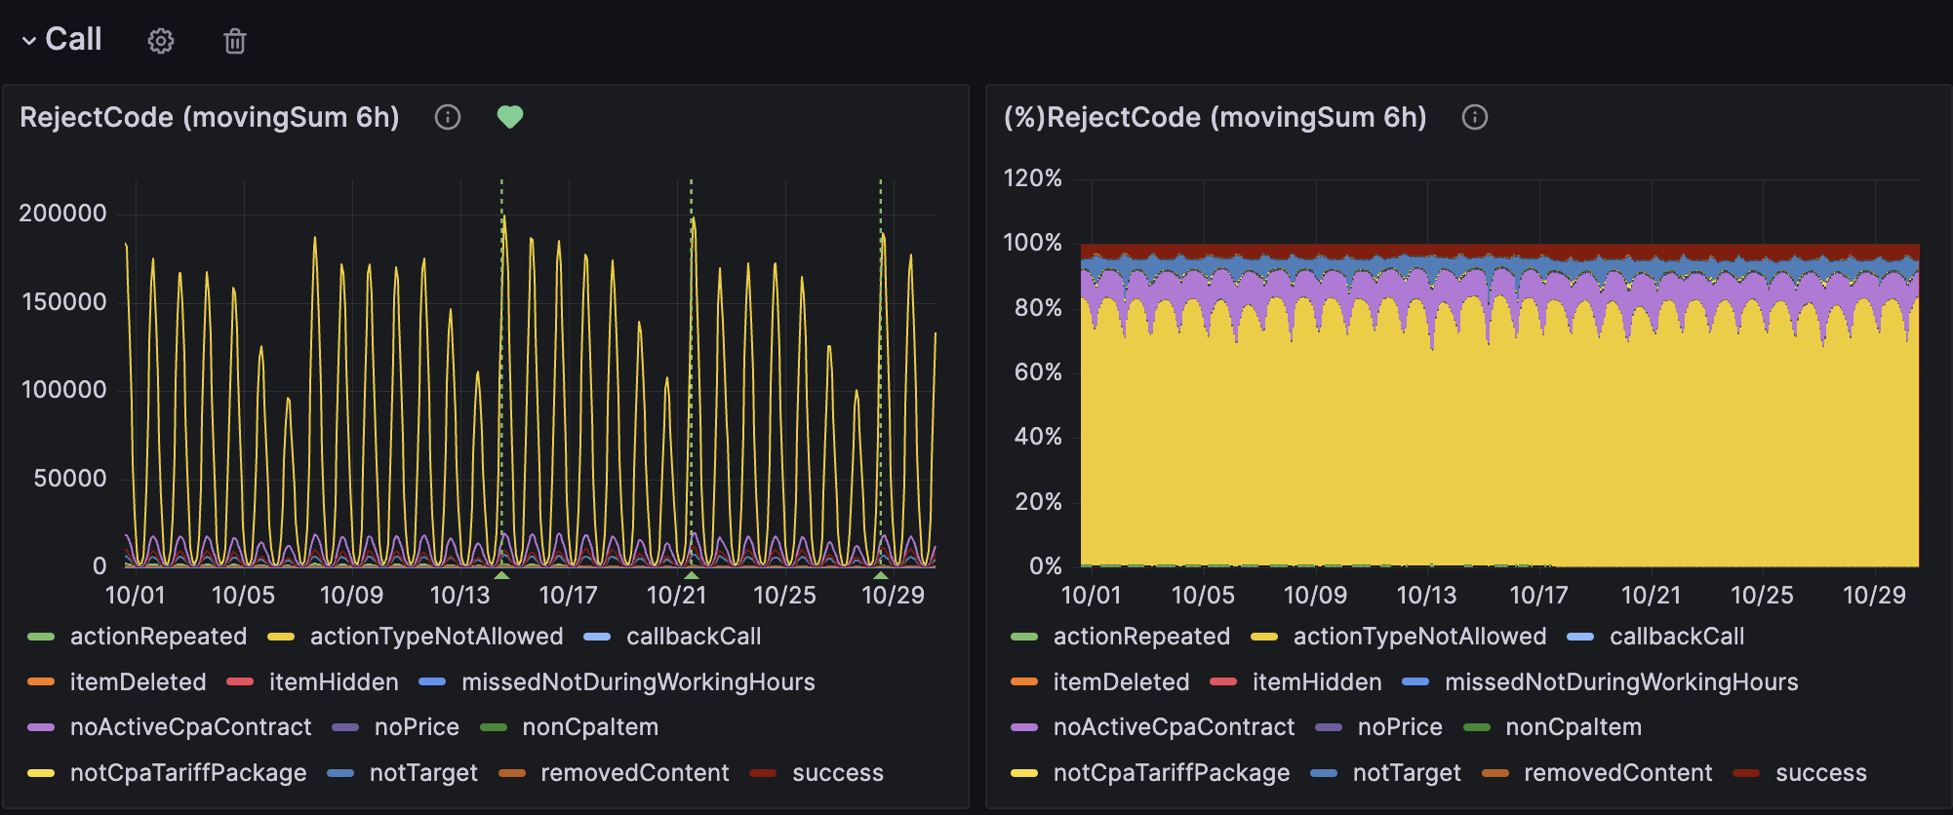
Бизнес-метрики
Метрики воронки процессинга сделок
Строим метрики от тотал входа и размечаем количество непризнанных сделок до отправки в платежный шлюз

Slide 24
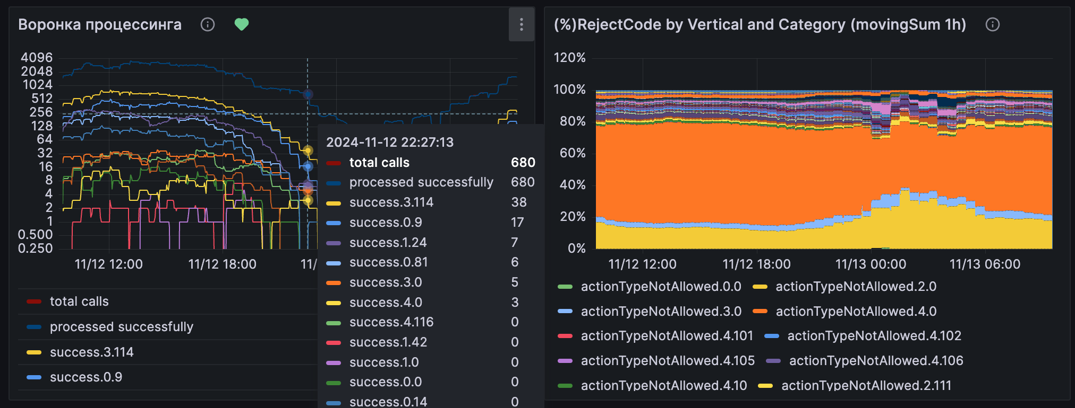
Бизнес-метрики
Метрики воронки процессинга сделок
Размечаем вертикалью и категорией для отслеживания локальных инцидентов

Slide 25
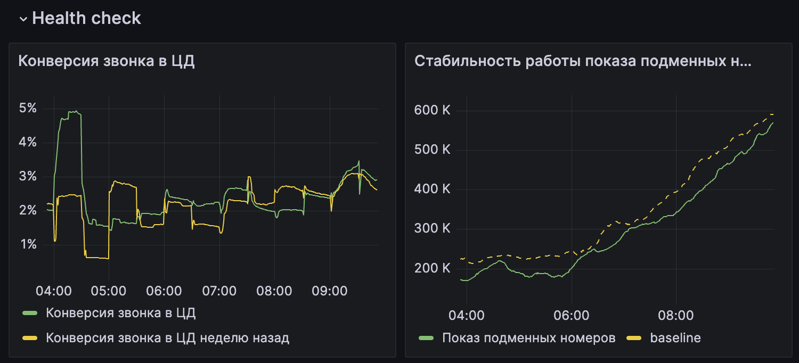
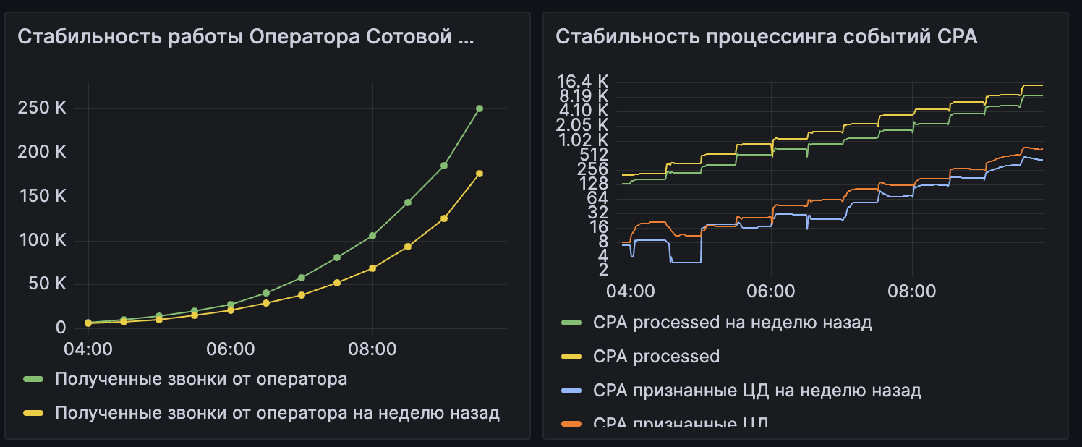
Сквозной мониторинг от входа клиента до списания

Slide 26
Сквозной мониторинг от входа клиента до списания

Slide 27
Постройте мониторинг
Бизнес-показатели для оценки работы сервиса
Сквозной мониторинг бизнес-показателей
Технические метрики – для локализации

Slide 28
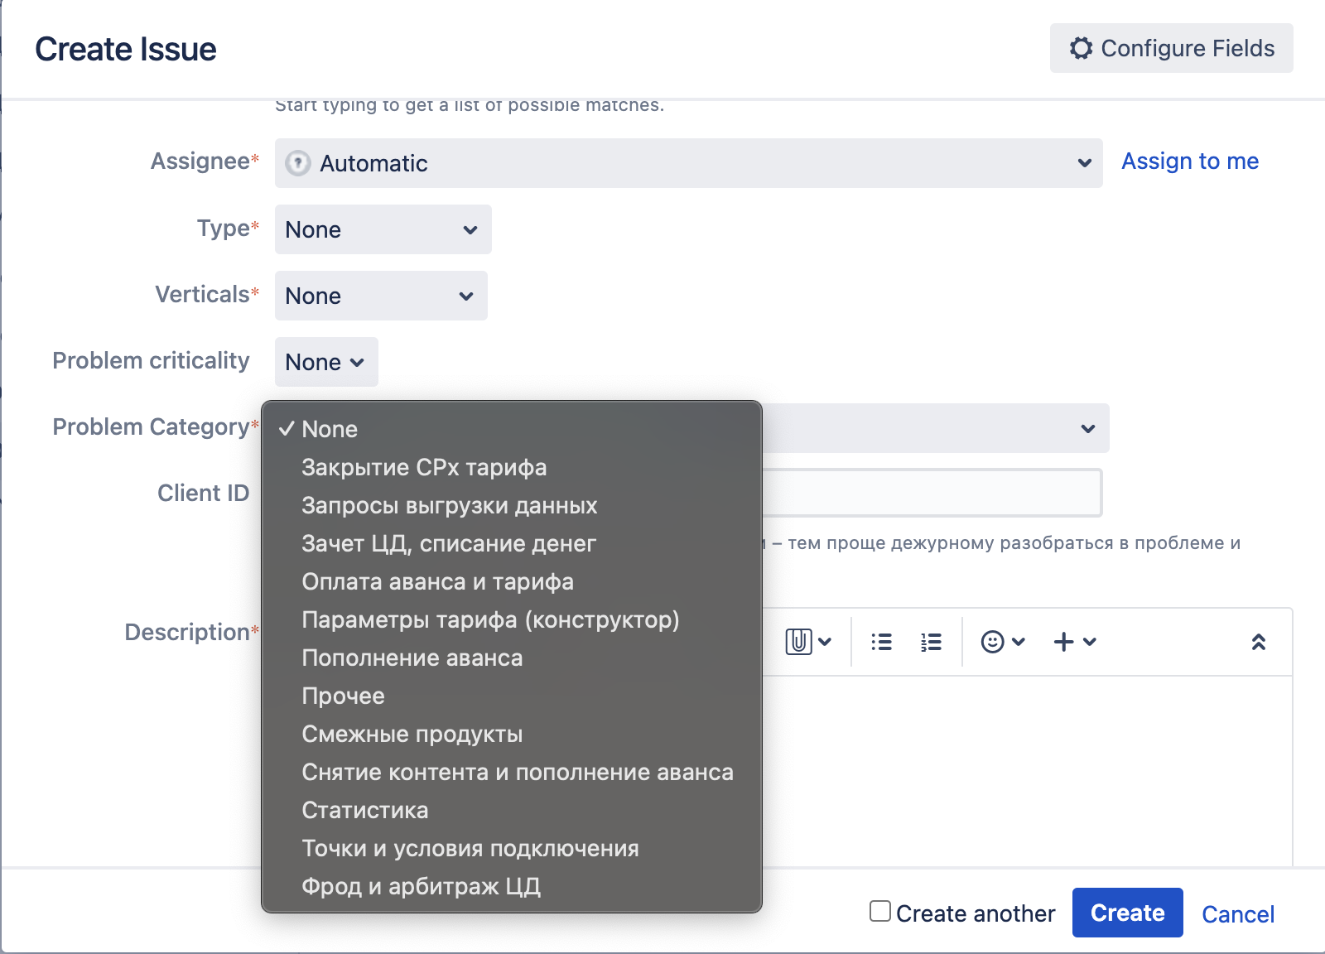
Обращения в саппорте
Сегментация обращений

Slide 29
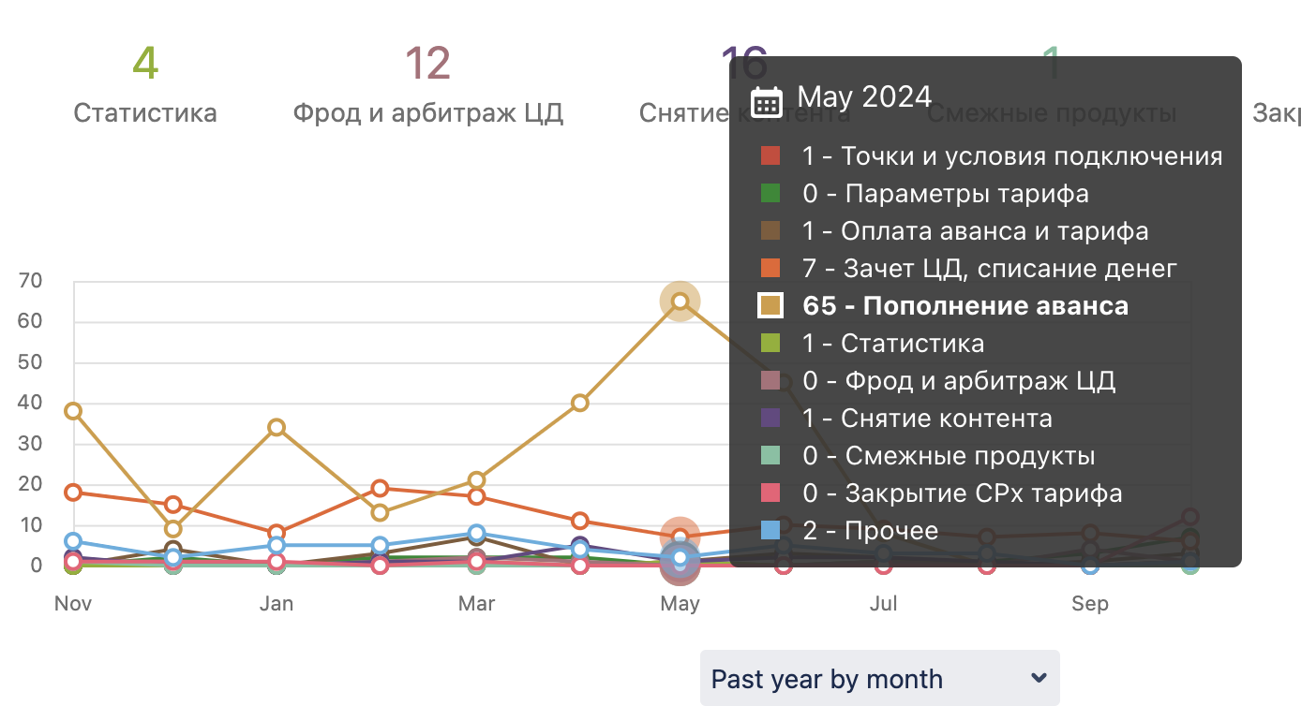
Обращения в саппорте
Сегментация обращений

Slide 30
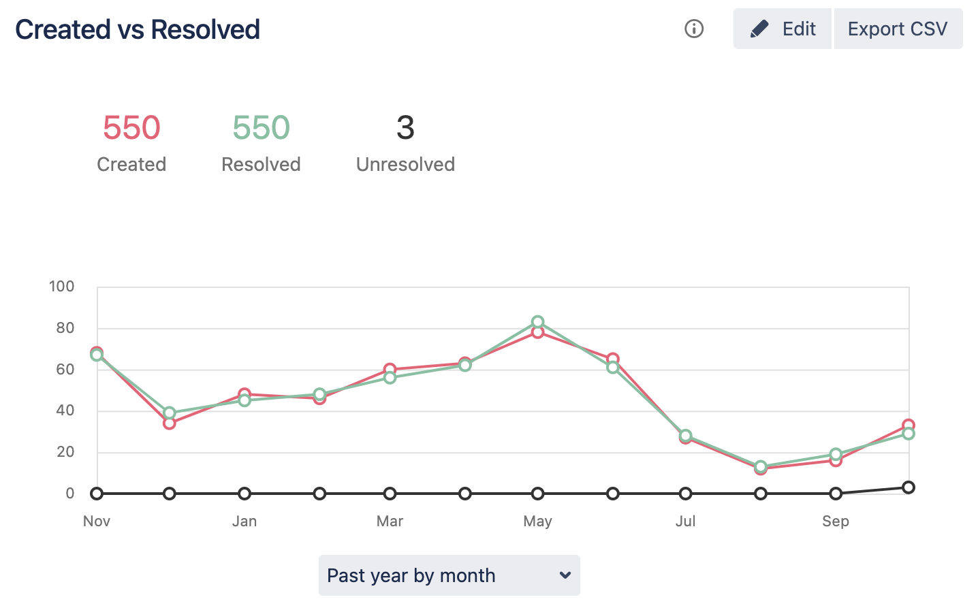
Обращения в саппорте

Slide 31
Постройте процесс анализа обращений в саппорт
Создайте реестр обращений
Проанализируйте статистику обращений по темам
Сформируйте и отсортируйте бэклог

Slide 32
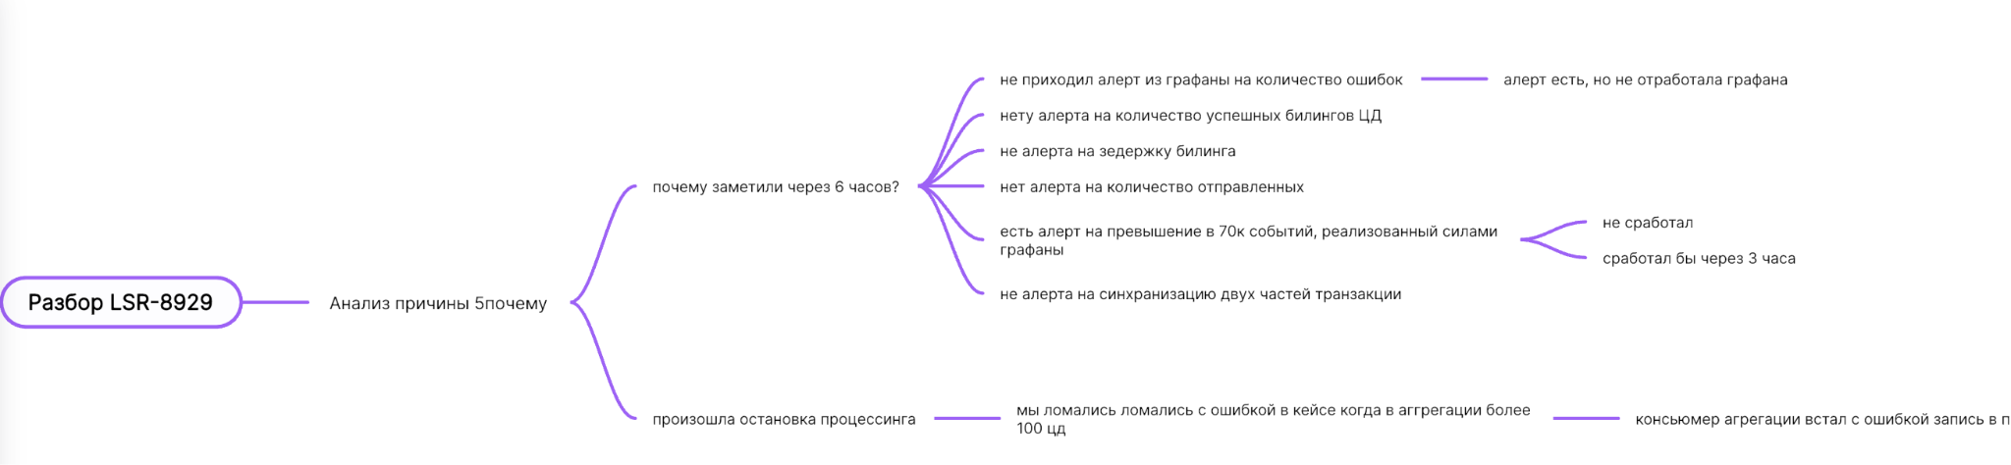
Инциденты 5 WHYS

Slide 33
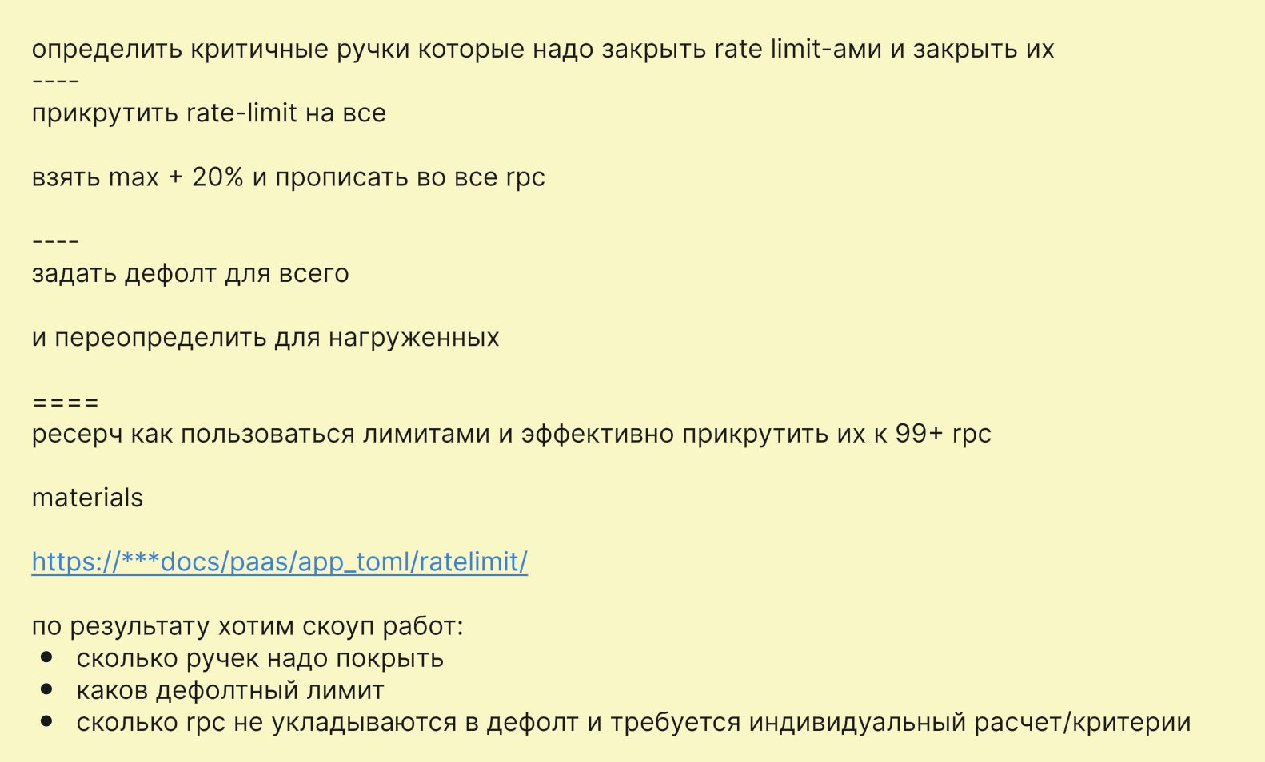
Инциденты 5 WHYS -> Action Items

Slide 34
Постройте процесс анализа инцидентов
Создайте реестр инцидентов
Проанализируйте каждый инцидент, докопайтесь до причины
Сформируйте и отсортируйте бэклог

Slide 35
Что делать с бэклогом
на 3 года?
4
2
2
3
5
1
1

Slide 36


С учетом роста категорий и их запросов идем в платформу

Slide 37

Точно ли нужна платформа?
Кратно растет количество потребителей
Кратно растет бэклог
Цена доработки не уменьшается
5 вертикалей -> 52 категории -> Х сегментов пользователей
Потенциально под каждый сегмент хочется подстроить максимально эффективную механику
1 человек может сделать задачу за X времени

Slide 38

Какие еще челленджи впереди?
Расширение монетизационных механик
Холодное хранилище и гарантии доставки
Пропускная способность x40
Availability SLO 9995 Uptime 9995

Slide 39



В условиях динамичного рынка
и растущих требований
к эффективности успешное масштабирование продукта требует не только понимания ключевых рычагов роста, но и гибкости в адаптации
к изменениям внешней среды
Дмитрий Телепнев
Team Lead MNZ/ADV
https://t.me/detelepnev

